Slide 1
Môj bicykel
Túto prezentáciu vytvoril Radovan Pekar 7.B

Slide 2
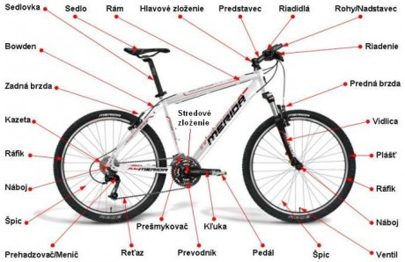
Časti bicykla

Slide 3
Povinná výbava bicykla
Bicykel musí mať 2 samostatné a nezávislé účinné brzdy, ktorých účinok musí byť plynule ovládateľný
Odrazové svetlá – zadné červené, aspoň jedno bočné oranžové na každej strane kolesa, oranžové na každom pedály , biele predné odrazové sklo (všetky odrazové sklá môžu byť nahradené odrazovými materiálmi umiestnenými na odeve cyklistu).
Aby sa predišlo úrazom, tak voľné konce kormidla musia byť uzavreté a hrany zaoblené.
Osvetlenie bicykla
Bicykel počas jazdy za zníženej viditeľnosti musí byť vybavený svietidlom svietiacim dopredu bielym svetlom a svietidlom svietiacim dozadu červeným svetlom. Svietidlo musí byť na bicykli pevne uchytené, aby samovoľne nemenilo svoju polohu. Bicykel musí byť tiež vybavený zdrojom elektrického prúdu, ktorý zabezpečí svietivosť svietidiel po dobu najmenej 1,5 hodiny bez prerušenia.
Predné aj zadné svietidlá musia byť v noci viditeľné na vzdialenosť minimálne 150 m.
Prilba a reflexné oblečenie
Pre všetkých cyklistov je povinná ochranná prilba. U ľudí starších ako 18 rokov je prilba povinná počas jazdy mimo obce, deti do pätnásť rokov ju musia nosiť stále.
Reflexné oblečenie je pre cyklistov povinné v prípade zníženej viditeľnosti. Táto povinnosť sa rovnako týka aj chodcov idúcich pri ceste. Je dôležité aby nás šoféri videli!

Slide 4
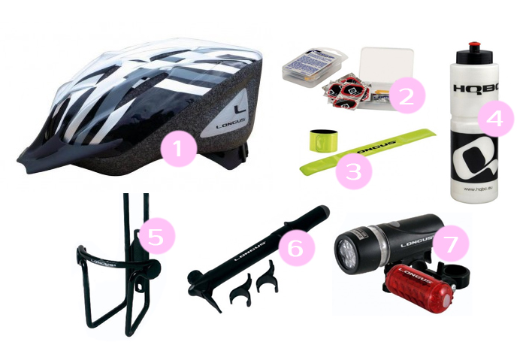
Fľaša s pitím
Náplasti na zalepenie duše pri defekte
Prilba
Pumpa
Reflexné prvky
Držiak na pitie
Svetlo

Slide 5
Bicykel vybavený postrannými pomocnými kolieskami nemožno používať na prevádzku v cestnej premávke.
Pneumatiky a ráfiky nesmú vykazovať trhliny, praskliny a iné zjavné deformácie, ktoré by zjavne narúšali bezpečnosť jazdy.
Vonkajší povrch bicykla nesmie mať špicaté alebo ostré výčnelky smerujúce von, ktoré by svojím tvarom, rozmermi alebo tvrdosťou spôsobili nebezpečenstvo poranenia osôb.
Bicykel môže (nemusí) byť vybavený:
blatníkmi,
krytom reťaze,
pomocným sedadlom na prepravu dieťaťa, (Ak bicykel používame aj na dopravu dieťaťa, tak nesmieme zabudnúť na samostatné sedadlo, ktoré musí byť pevne pripevnené o rám a s pevnými stúpadlami pre nohy dieťaťa.)
nosičom batožiny.

Slide 6

Ďakujem za pozornosť

